Slide 1
Dyscalculia
WP2: Dyskalkulie-Lehrplan und
-Kursmaterial
Assoc. Prof. Dr. Oguzhan KIRDÖK
Cukurova Universität
Change Your Perspective: It´s Just Dyscalculia
Reference Number: 2022-1-TR01-KA220-SCH-000088738
Duration: 31.12.2022-30.12.2024 (24 months)
School Education ERASMUS+
KA220-SCH-Cooperation partnerschips in school education

Slide 2
Modul 4: Inklusion in allen Bereichen der allgemeinen und beruflichen Bildung
Modul Zielsetzung
Modul Einführung
Lernergebnisse
Aktivität: Bewusstsein für weniger-mehr, groß-klein
Abschluss der Aktivität
Aktivität Entwicklung der Aufmerksamkeit
Aktivität Einfache Addition
Aktivität Zahlenrätsel
Aktivität Quadratisches Kritzeln
Aktivität Die richtige Richtung finden
Quiz

Slide 3
Modul 4: Inklusion in allen Bereichen der allgemeinen und beruflichen Bildung
1. Modulzielsetzung
Um die soziale Integration von dyskalkulischen Schüler*innen zu gewährleisten und die Qualität der Bildung insgesamt zu verbessern, sind Strategien erforderlich, die auf Inklusion basieren.
Dazu gehören die Förderung eines unterstützenden sozialen Umfelds, die Umsetzung integrativer Praktiken in den Unterrichtsplänen und die Förderung der Zusammenarbeit zwischen Lehrenden, Betreuungspersonal und Eltern.
Diese Bemühungen tragen insgesamt zu einer integrativeren und bereichernden Erfahrung im Klassenzimmer für alle Schüler*innen bei.

Slide 4
Modul 4: Inklusion in allen Bereichen der allgemeinen und beruflichen Bildung
2. Modul Einführung
Dyskalkulie ist ein neurologisches Entwicklungsproblem, das zu ernsthaften Schwierigkeiten beim Verstehen und Anwenden mathematischer Konzepte führt. Schüler*innen mit Dyskalkulie weisen in der Regel die folgenden Merkmale auf:
- Schwierigkeiten mit grundlegenden mathematischen Operationen
- Schwierigkeiten beim Zeitmanagement
- Schwierigkeiten beim Verständnis der Beziehungen zwischen Zahlen und Mengen
- Probleme beim Verständnis geometrischer Formen und räumlicher Beziehungen

Slide 5
Modul 4: Inklusion in allen Bereichen der allgemeinen und beruflichen Bildung
2. Modul Einführung
Diese Merkmale führen dazu, dass Schüler*innen mit Dyskalkulie im Vergleich zu ihren Mitschüler*innen in der Klasse Defizite beim Erwerb mathematischer Kenntnisse und Fähigkeiten aufweisen und hinter ihnen zurückbleiben.
Diese Situation kann im Laufe der Zeit nicht nur zu einer allmählich zunehmenden akademischen Unzulänglichkeit führen, sondern auch zu Problemen in der sozialen Interaktion, die dazu führen, dass Schüler*innen mit Dyskalkulie ausgegrenzt werden und sich sowohl emotional als auch physisch vom schulischen Umfeld distanzieren.
Daher ist es für eine Lehrkraft von großer Bedeutung, integrative pädagogische Strategien anzuwenden, wenn sie im Klassenzimmer auf Schüler*innen mit Dyskalkulie trifft.

Slide 6
Modul 4: Inklusion in allen Bereichen der allgemeinen und beruflichen Bildung
2. Modul Einführung
Unter den Merkmalen von Schüler*innen mit Dyskalkulie finden sich entwicklungsneurologische Ursachen wie Gedächtnisprobleme, Ablenkbarkeit, auditive und visuelle Wahrnehmungsprobleme, Probleme beim Erfassen räumlicher und semantischer Beziehungen.
Die Durchführung von Aktivitäten im Klassenzimmer, die sowohl die Entwicklung von Schüler*innen mit Dyskalkulie als auch ihre Interaktion mit anderen Schüler*innen gewährleisten, wird die Inklusion sicherstellen.

Slide 7
Modul 4: Inklusion in allen Bereichen der allgemeinen und beruflichen Bildung
2. Modul Einführung
Bei der Durchführung dieser Aktivitäten ist es sinnvoll, Folgendes zu beachten
Anpassung der Raumaufteilung im Klassenzimmer, um Ablenkungen zu minimieren,
Eine Sitzordnung, bei der die Schüler*innen den Lehrenden und die Tafel gut sehen können
Einsatz von multisensorischen Lernmitteln (visuelle, auditive und taktile Materialien)
Konkretisierung von mathematischen Konzepten mit konkreten Materialien
In kleinen Schritten und häufigen Wiederholungen vorankommen
Bereitstellung von zusätzlicher Zeit und zusätzlicher Unterstützung für Schüler*innen

Slide 8
Modul 4: Inklusion in allen Bereichen der allgemeinen und beruflichen Bildung
3. Lernergebnisse
Informationen:
Verständnis für die Grundsätze und die Bedeutung der Eingliederung in allen Bereichen der allgemeinen und beruflichen Bildung.
Informationen über die Schwierigkeiten, denen sich dyskalkulische Schüler*innen bei der sozialen Integration und der Anpassung an den Unterricht gegenübersehen.
Das Bewusstsein für die Faktoren, die zur Qualität der Schulbildung beitragen.
Vertrautheit mit integrativen Praktiken im Bildungswesen und ihrer Rolle bei der Verbesserung der Qualität der Bildung.

Slide 9
Modul 4: Inklusion in allen Bereichen der allgemeinen und beruflichen Bildung
3. Lernergebnisse
Fähigkeiten zur sozialen Integration: Kompetenz zur Erleichterung der sozialen Integration von dyskalkulischen Schüler*innen und zur Unterstützung ihrer Anpassung an das Klassenumfeld.
Strategische Entwicklungsfähigkeiten: Fähigkeit zur Entwicklung von Strategien zur Verbesserung der Gesamtqualität der Schulbildung mit Schwerpunkt auf der Integration.
Strategische Fähigkeiten für integrative Bildung: Kompetenz zur Entwicklung und Umsetzung von Strategien, die integrative Praktiken fördern und die Qualität der Bildung verbessern.
Kompetenzen:

Slide 10
Modul 4: Inklusion in allen Bereichen der allgemeinen und beruflichen Bildung
3. Lernergebnisse
Zuständigkeiten:
Integrative Bildungskompetenz: Die Kompetenz, dafür zu sorgen, dass Lehren und Lernen in allen Bereichen inklusiv sind, und ein Umfeld zu fördern, in dem sich Schüler*innen, auch dyskalkulische Schüler*innen, willkommen und unterstützt fühlen.

Slide 11
Modul 4: Inklusion in allen Bereichen der allgemeinen und beruflichen Bildung
4. Aktivität: Bewusstsein für weniger-mehr, groß-klein
Lerndauer: | 20-30 Minuten
Inhalt: | Schüler*innen mit Dyskalkulie verwechseln oft die Größe und Kleinheit von Gegenständen und die Begriffe "mehr" und "weniger". Diese Verwirrung kann auch bei Schüler*innen beobachtet werden, die gerade erst in die Grundschule gekommen sind. Vor allem in den ersten Grundschuljahren ermöglichen visuelle Aktivitäten zum Vergleich als umfassende Studie den Schüler*innen, die Unterschiede zwischen groß und klein, weniger und mehr zu verstehen. Zu diesem Zweck können die Bilder in Formblatt 1 und 2 und ähnliche Bilder verwendet werden. Dieses Bildmaterial wird entsprechend der Anzahl der Schüler*innen vervielfältigt und an alle Schüler*innen verteilt. Sie werden gebeten, die größere Zahl anzukreuzen. Darüber hinaus kann die Dauerhaftigkeit der angestrebten Ergebnisse, wie in der Abbildung in Formular 2, dadurch erhöht werden, dass die Schüler*innen die Anzahl der Kästchen, die den Wert der Zahl darstellen, ausmalen.

Slide 12
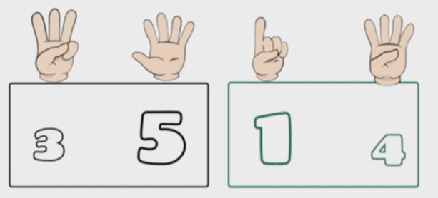
Modul 4: Inklusion in allen Bereichen der allgemeinen und beruflichen Bildung
4. Aktivität: Bewusstsein für weniger-mehr, groß-klein
FORMBLATT 1

Slide 13
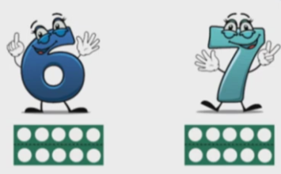
Modul 4: Inklusion in allen Bereichen der allgemeinen und beruflichen Bildung
4. Aktivität: Bewusstsein für weniger-mehr, groß-klein
FORMBLATT 2

Slide 14
Modul 4: Inklusion in allen Bereichen der allgemeinen und beruflichen Bildung
4. Aktivität: Bewusstsein für weniger-mehr, groß-klein
Zusätzliche Lernressourcen:
Elkaan, G. (2022). Untersuchung der grundlegenden Zahlenkompetenzen und visuellen Wahrnehmungsfähigkeiten von Schülern mit guten und schlechten Mathematikleistungen (Masterarbeit, Hasan Kalyoncu Universität).
https://www.youtube.com/watch?v=cshehFbVPV0

Slide 15
Modul 4: Inklusion in allen Bereichen der allgemeinen und beruflichen Bildung
5. Abschluss der Aktivität
Lerndauer: | 15-20 Minuten
Inhalt: | Für Kinder mit Dyskalkulie ist es sehr wichtig, die Beziehung zwischen der Menge von Gegenständen und Zahlen zu verstehen. Dieses Bildmaterial wird je nach Anzahl der Schüler*innen vervielfältigt und an alle Schüler*innen verteilt. In einer Tabelle, die aus einer bestimmten Anzahl von Kästchen besteht, wird eine bestimmte Anzahl von Kästchen wie in der Abbildung in Formular 3 eingefärbt und dann wird diese Tabelle den Schüler*innen einmal gezeigt und dann entfernt. Anschließend können den Schüler*innen Fragen gestellt werden, z. B. wie viele Kästchen sich in der Tabelle befinden, wie viele Kästchen in der Tabelle gefärbt sind, wie viele Kästchen noch gefärbt werden müssen, um alle Kästchen in der Tabelle zu färben, und es können grundlegende Zahlen, Additions- und Subtraktionsoperationen mit Hilfe von Spielen vermittelt werden.

Slide 16
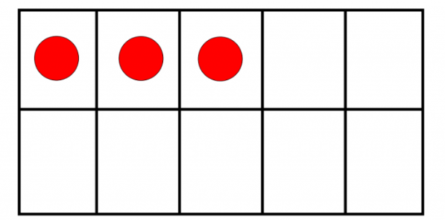
Modul 4: Inklusion in allen Bereichen der allgemeinen und beruflichen Bildung
5. Abschluss der Aktivität
FORMBLATT 3

Slide 17
Modul 4: Inklusion in allen Bereichen der allgemeinen und beruflichen Bildung
5. Abschluss der Aktivität
Zusätzliche Lernressourcen:
Avcı, A. (2020). Bewertung der Unterrichtspraktiken für Grundschüler mit Lernschwierigkeiten in Mathematik (Masterarbeit, Institut für Erziehungswissenschaften).

Slide 18
Modul 4: Inklusion in allen Bereichen der allgemeinen und beruflichen Bildung
6. Aktivität Entwicklung der Aufmerksamkeit
Lerndauer: | 15-20 Minuten
Inhalt: | Ablenkung und Konzentration sind wichtige Problembereiche bei Kindern mit Dyskalkulie. Aktivitäten, die darauf abzielen, den Schüler*innen zu helfen, sich zu fokussieren und zu konzentrieren, sind effektiv. Ziel ist es, die Aufmerksamkeitsfähigkeit von Schüler*innen mit Dyskalkulie zu verbessern, indem Arbeitskarten vorbereitet werden, die den Beispielen in Formular 4 und Formular 5 ähneln. Durch solche Aktivitäten machen die Schüler*innen Fortschritte bei der Unterscheidung von Buchstaben und Zahlen, die so ähnlich sind, dass sie miteinander verwechselt werden können. In der 4. Klasse sollen die Schüler*innen herausfinden, wie viele 5er-Zahlen auf dem Bild zu sehen sind und diese einkreisen. Die Zeit für die Suche ist mit 1 Minute angegeben. Auch wenn eine Minute vergeht, werden alle Schüler*innen aufgefordert, die Fünfer zu finden. Die Schüler*innen, die fehlende oder falsche Fünfer finden, werden gebeten, den Unterschied zwischen 5 und S zu beachten. In Form-5 werden die Schüler*innen aufgefordert, die Zahlen 6 zu finden und einzukreisen. Wenn die Schüler*innen die Zahlen 9, 6 und G verwechseln, werden sie aufgefordert, den Unterschied zu erkennen.

Slide 19
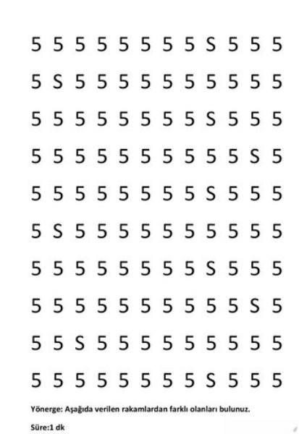
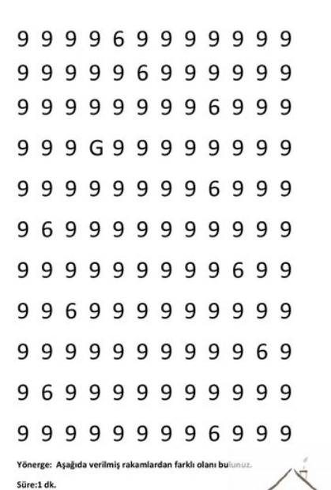
Modul 4: Inklusion in allen Bereichen der allgemeinen und beruflichen Bildung
6. Aktivität Entwicklung der Aufmerksamkeit
FORMBLATT 4
FORMBLATT 5

Slide 20
Modul 4: Inklusion in allen Bereichen der allgemeinen und beruflichen Bildung
6. Aktivität Entwicklung der Aufmerksamkeit
Zusätzliche Lernressourcen:
Avcı, A. (2020). Bewertung der Unterrichtspraktiken für Grundschüler mit Lernschwierigkeiten in Mathematik (Masterarbeit, Institut für Erziehungswissenschaften).
https://www.youtube.com/watch?v=1W17IfnBFDc

Slide 21
Modul 4: Inklusion in allen Bereichen der allgemeinen und beruflichen Bildung
7. Aktivität Einfache Addition
Lerndauer: | 15-20 Minuten
Inhalt: | Die Konkretisierung mathematischer Konzepte ist eine hilfreiche Methode im Unterricht für Kinder mit Dyskalkulie. Zu diesem Zweck wurde, wie in den Beispielen in Formular 7, versucht, die Operation mit den Fingern zu konkretisieren, während die Addition durchgeführt wurde. Die Schüler*innen erhalten die Abbildungen in Formblatt 6 und werden gebeten, die Anzahl der Finger der Hände auf den Abbildungen in die Kästchen zu schreiben und mit Hilfe der Zahlen und Handzeichnungen Summen zu bilden. Die Lehrkraft zeigt den Schüler*innen dann die Anzahl der Finger ihrer eigenen Hände und bittet sie, diese Zahlen in ihre Hefte zu schreiben. Die Gesamtpunktzahl wird wieder mit Zahlen und Fingerzeichnungen dargestellt. Im übrigen Teil des Formblatts 6 sollen sie die Gesamtzahl der Punkte in die Kästchen eintragen.

Slide 22
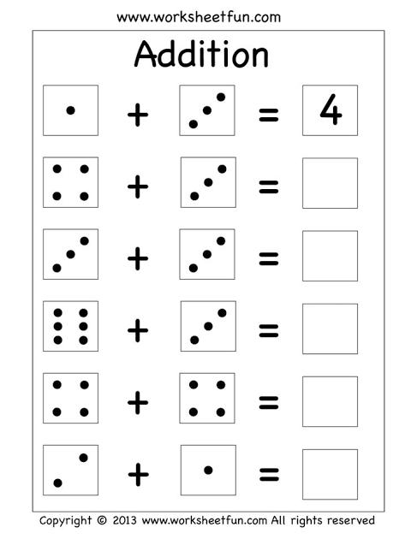
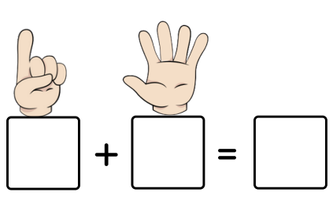
Modul 4: Inklusion in allen Bereichen der allgemeinen und beruflichen Bildung
7. Aktivität Einfache Addition
FORMBLATT 6

Slide 23
Modul 4: Inklusion in allen Bereichen der allgemeinen und beruflichen Bildung
7. Aktivität Einfache Addition
Zusätzliche Lernressourcen:
Mutlu, Y. (2016). Lernbehinderung in der Mathematik (Entwicklungsdyskalkulie). Theories in Mathematics Education. Ankara: Pegem Akademi
https://www.youtube.com/watch?v=7mvvj75holc

Slide 24
Modul 4: Inklusion in allen Bereichen der allgemeinen und beruflichen Bildung
8. Aktivität: Zahlenrätsel
Lerndauer: | 15-20 Minuten
Inhalt: | Für Kinder mit Dyskalkulie ist die Unterscheidung der Formunterschiede von Zahlen eine wichtige Fähigkeit. Vor allem Farben können als wichtiges Hilfsmittel eingesetzt werden, damit die Schüler*innen diesen Unterschied erkennen. Das Formblatt 7 wird je nach Anzahl der Schüler*innen vervielfältigt und an alle Schüler*innen verteilt. Die Schüler*innen erhalten Aktivitätskarten, die der Abbildung in Formular 7 ähneln, und werden gebeten, die Zahlen in der Abbildung entsprechend ihrer Farben in die Kästchen zu schreiben.

Slide 25
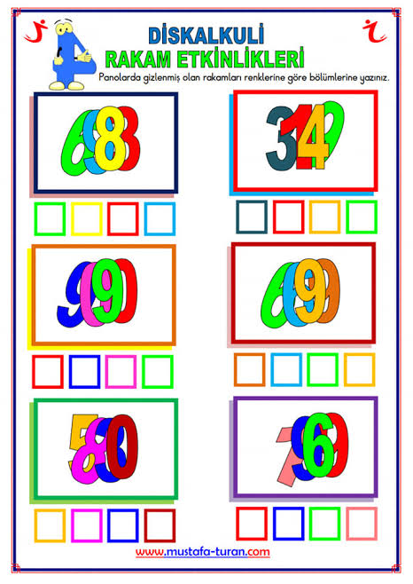
Modul 4: Inklusion in allen Bereichen der allgemeinen und beruflichen Bildung
8. Aktivität: Zahlenrätsel
FORMBLATT 7

Slide 26
Modul 4: Inklusion in allen Bereichen der allgemeinen und beruflichen Bildung
8. Aktivität: Zahlenrätsel
Zusätzliche Lernressourcen:
Toptaş, Olkun, Çekirdekçi und Sarı (2020) Mathematikunterricht in der Grundschule, Vizetek Publications
https://www.youtube.com/watch?v=Gt75jzMzpSg

Slide 27
Modul 4: Inklusion in allen Bereichen der allgemeinen und beruflichen Bildung
9. Aktivität Quadratisches Kritzeln
Lerndauer: | 15-20 Minuten
Inhalt: | Bei Kindern mit Dyskalkulie ist es sehr wichtig, die Beziehung zwischen der Menge der Gegenstände und dem Zahlenausdruck zu erkennen. Zu diesem Zweck werden die Schüler*innen beim Zahlenunterricht gebeten, die Anzahl der Kästchen in jedem Abschnitt auszumalen, indem sie Arbeitskarten vorbereiten, wie in Formular 8 dargestellt.

Slide 28
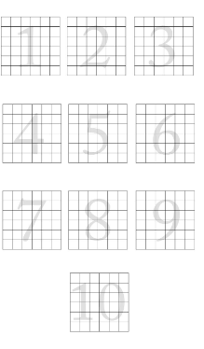
Modul 4: Inklusion in allen Bereichen der allgemeinen und beruflichen Bildung
9. Aktivität Quadratisches Kritzeln
FORMBLATT 8

Slide 29
Modul 4: Inklusion in allen Bereichen der allgemeinen und beruflichen Bildung
9. Aktivität Quadratisches Kritzeln
Zusätzliche Lernressourcen:
Mutlu, Y. (2016). Lernbehinderung in der Mathematik (Entwicklungsdyskalkulie). Theories in Mathematics Education. Ankara: Pegem Akademi.

Slide 30
Modul 4: Inklusion in allen Bereichen der allgemeinen und beruflichen Bildung
10. Aktivität Die richtige Richtung finden
Lerndauer: | 15-20 Minuten
Inhalt: | Kinder mit Dyskalkulie haben oft Probleme, Zahlen richtig zu schreiben und die Richtung der Zahlen zu erkennen. Insbesondere die Zahlen 5, 2, 9, 6 und 7 werden verwechselt. Das Üben der Richtungsbestimmung von Zahlen, wie in den Abbildungen in Formular 9, Formular 10 und Formular 11, hat erhebliche Vorteile für die Entwicklung der Fähigkeit der Schüler*innen, die Richtung von Zahlen richtig zu erkennen. Vervielfältigen Sie die Formulare entsprechend der Anzahl der Schüler*innen und verteilen Sie sie an alle Schüler*innen. Bitten Sie die Schüler*innen, die Zahlen zu finden, die in die richtige Richtung zeigen, und sie einzukreisen.

Slide 31
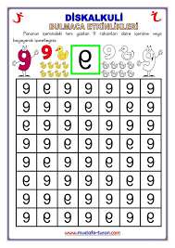
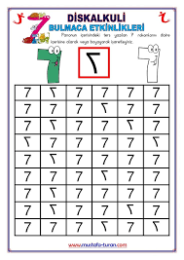
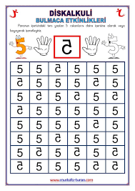
Modul 4: Inklusion in allen Bereichen der allgemeinen und beruflichen Bildung
10. Aktivität Die richtige Richtung finden
FORMBLATT 9
FORMBLATT 10
FORMBLATT 11

Slide 32
Modul 4: Inklusion in allen Bereichen der allgemeinen und beruflichen Bildung
10. Aktivität Die richtige Richtung finden
Zusätzliche Lernressourcen:
Mutlu, Olkun, Akgün und Sarı (2020) Dyskalkulie: Definition, Merkmale, Prävalenz, Ursachen und Diagnose von Mathematik-Lernschwäche, Pegem Akademi
https://www.youtube.com/watch?v=_radX5wjaPE

Slide 33
Modul 4: Inklusion in allen Bereichen der allgemeinen und beruflichen Bildung
11. QUIZ
Multiple-Choice-Frage: Welche Merkmale weisen Schüler*innen mit Dyskalkulie normalerweise auf?
Schwierigkeiten mit grundlegenden mathematischen Operationen
Schwierigkeiten beim Zeitmanagement
Schwierigkeiten beim Verständnis der Beziehungen zwischen Zahlen und Mengen
Probleme beim Verständnis geometrischer Formen und räumlicher Beziehungen
Leseverstehen

Slide 34
Modul 4: Inklusion in allen Bereichen der allgemeinen und beruflichen Bildung
11. QUIZ
2) Multiple-Choice-Frage: Was sind die entwicklungsneurologischen Ursachen für die Merkmale, die Schüler*innen mit Dyskalkulie aufweisen?
Unfähigkeit, soziale Beziehungen aufzubauen
Gedächtnisprobleme,
Ablenkung,
Probleme der auditiven und visuellen Wahrnehmung,
Probleme beim Verstehen räumlicher und semantischer Beziehungen

Slide 35
Modul 4: Inklusion in allen Bereichen der allgemeinen und beruflichen Bildung
11. QUIZ
2. Single-Choice-Frage: Welches Problem, das Schüler*innen mit Dyskalkulie zeigen, ist ein Problem, das mit der visuellen Wahrnehmung zusammenhängt?
Unfähigkeit, sich auf die Frage zu konzentrieren
Unfähigkeit, mathematische Konzepte zu konkretisieren
Verwechslung von Zahlen
Unfähigkeit, die Beziehung zwischen Zahlen zu begreifen
Verwechslung des Konzepts von mehr und weniger

Slide 36
Modul 4: Inklusion in allen Bereichen der allgemeinen und beruflichen Bildung
11. QUIZ
2. . Multiple-Choice-Frage : Welche der folgenden Punkte sollten bei der Durchführung von integrativen Aktivitäten berücksichtigt werden?
Anpassung der Raumaufteilung im Klassenzimmer, um Ablenkungen zu minimieren,
Eine Sitzordnung, bei der die Schüler*innen den Lehrenden und die Tafel gut sehen können
Einsatz von multisensorischen Lernmitteln (visuelle, auditive und taktile Materialien)
Konkretisierung von mathematischen Konzepten mit konkreten Materialien
Den Schüler*innen sollte zusätzliche Zeit eingeräumt werden.

Slide 37

Kontakt
Web: www.cu.edu.tr/eng/
Assoc. Prof. Dr. Oguzhan KIRDÖK
Leiter der Abteilung Sonderpädagogik
Fakultät für Erziehungswissenschaften
E-Mail: okirdok@cu.edu.tr

